Slide 1
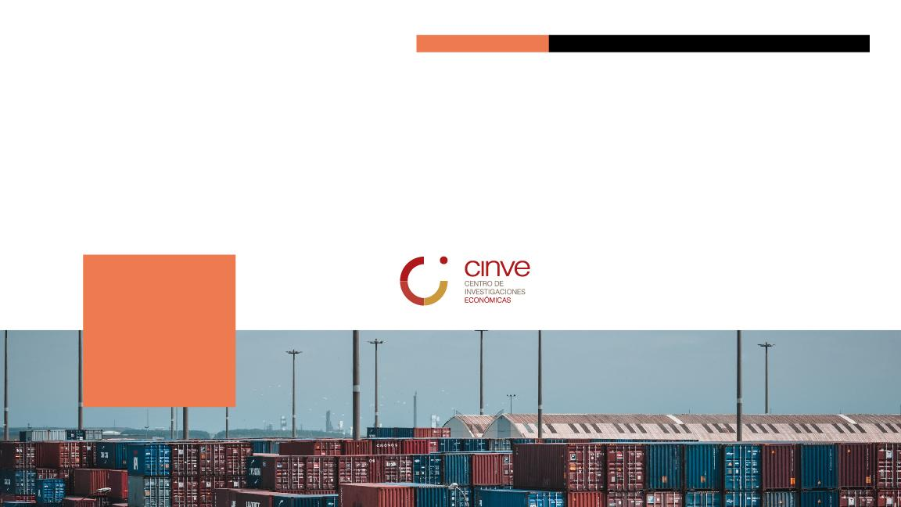

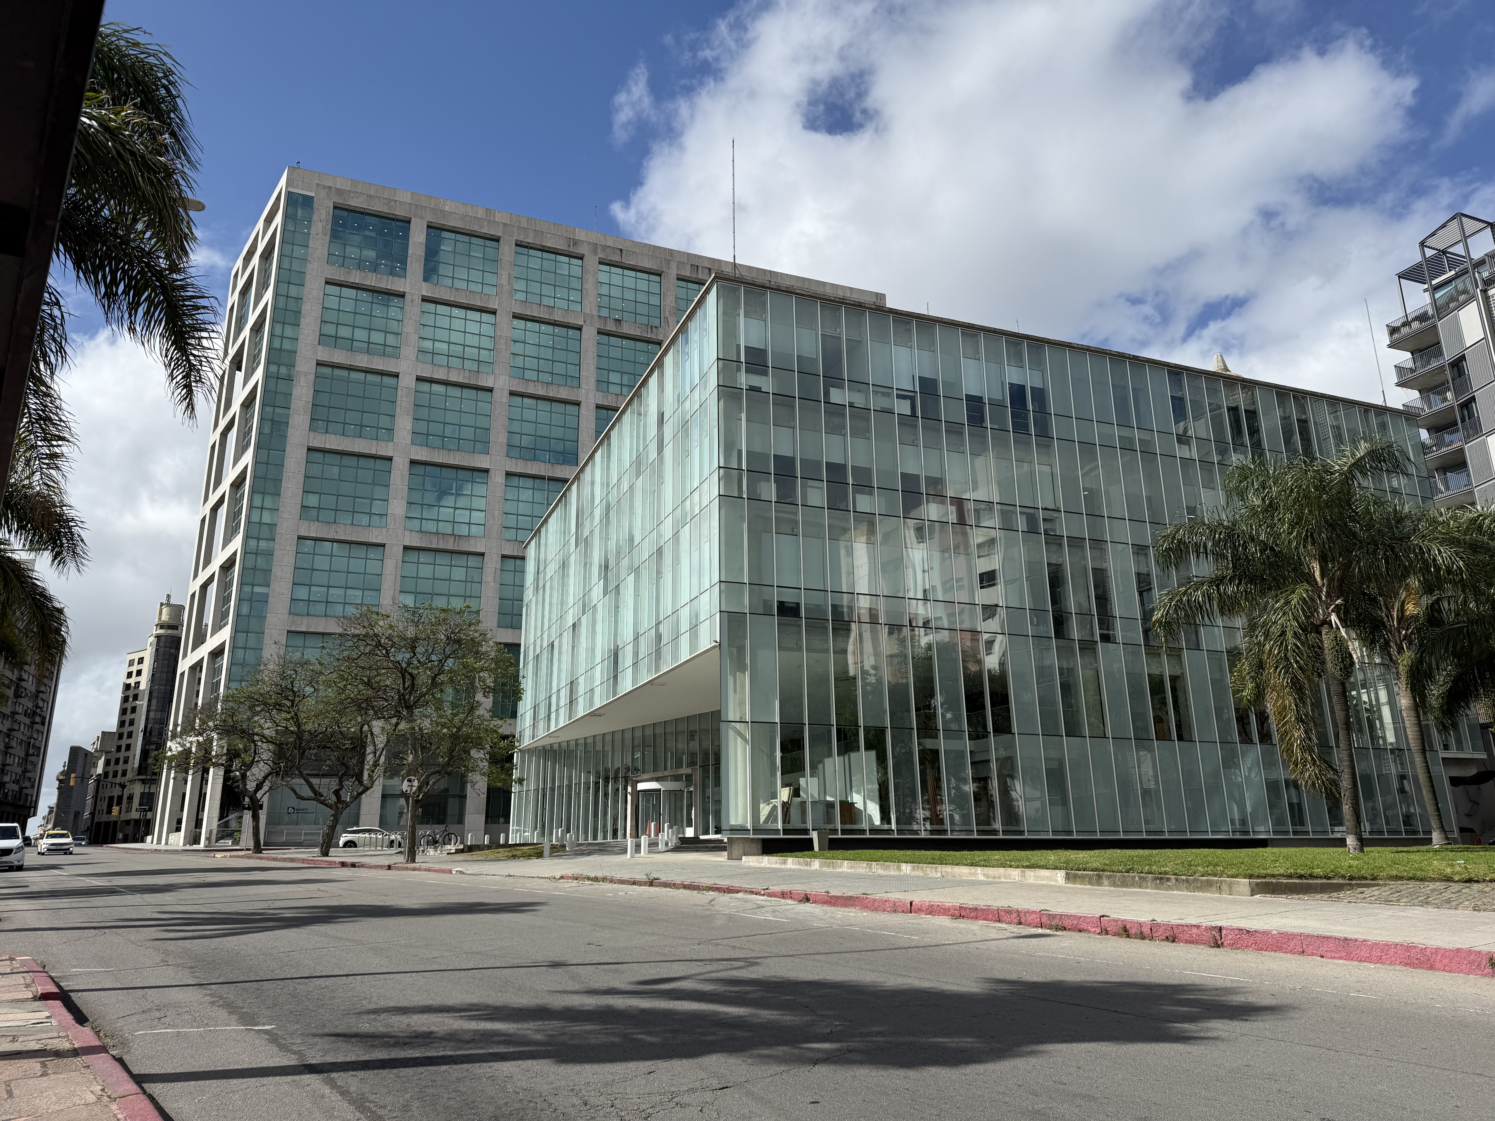
PARA ENTENDER LA ECONOMÍA DEL URUGUAY
Capítulo 9: Fluctuaciones de corto plazo y Política económica

Slide 2

Fluctuaciones de corto plazo y política económica
Las economías alternan entre períodos de gran crecimiento y períodos de estancamiento o incluso caída de la producción.
Estas oscilaciones se reflejan también en el desempleo, el ingreso de los hogares, los precios, la inversión, etc.
Los economistas les llaman “fluctuaciones de corto plazo”, “ciclo de negocios” o simplemente “ciclo macroeconómico“.
Suponen un problema para los hacedores de política. Por lo general se intenta suavizar estos ciclos y amortiguar sus efectos sobre la población y la capacidad de crecimiento de la economía.

Slide 3
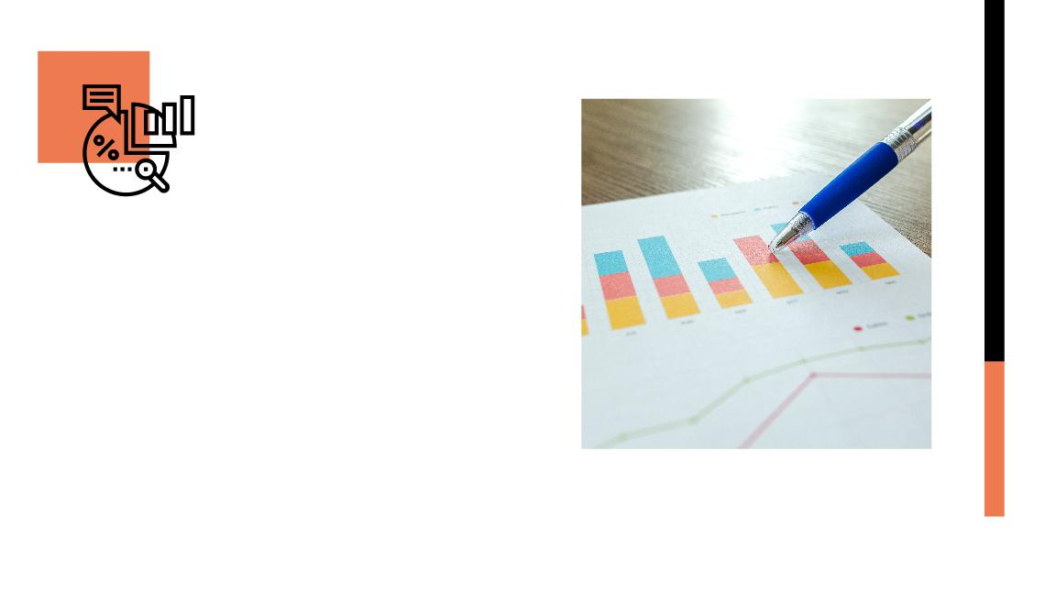
Algunas definiciones
Ciclo económico: pauta recurrente observada en el nivel de actividad (PIB), caracterizada por fases de crecimiento por
encima de la capacidad de expansión de la economía en el largo plazo y fases de crecimiento por debajo de la misma. Alto grado de persistencia: si se está en un año expansivo, es muy probable que el año siguiente también lo sea, y lo mismo vale para los años contractivos.
“Picos” y “valles” cíclicos: máximos y mínimos, respectivamente, de la tasa de crecimiento dentro de un ciclo.
Expansión o auge económico: período de tasa de crecimiento ascendente antes del pico cíclico.

Slide 4

Desaceleración: período de tasa de crecimiento pero decreciente, luego del pico cíclico. En ocasiones, puede convertirse en una recesión.
Recesión: período de tasa de crecimiento negativa, esto es, de caída del nivel de actividad de la economía.
Recuperación: período que empieza cuando la tasa de crecimiento empieza a expandirse.
Duración del ciclo: número de períodos (años, trimestres, meses) entre el dos picos o dos valle consecutivos. La duración no es la misma para todos los ciclos, sino que varía de un ciclo a otro.
Amplitud del ciclo: diferencia entre el PIB del pico cíclico y PIB del valle, luego de aislar el crecimiento no cíclico (de largo plazo).

Slide 5
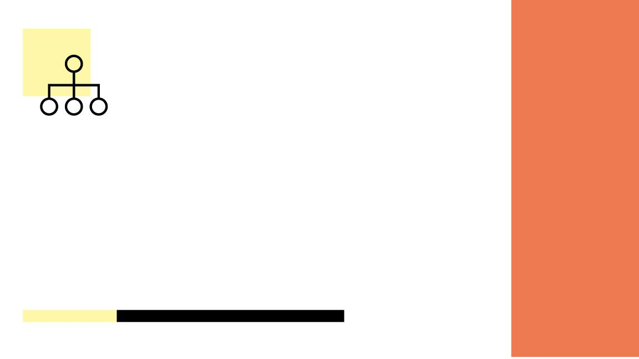
  Los ciclos más largos suelen tener amplitudes mayores. Cuando, a pesar de esto, una economía exhibe ciclos más cortos y a su vez con mayor amplitud que otra, se dice que esa economía es más volátil.
  Otra forma de medir la volatilidad es calcular el desvío estándar de las tasas de crecimiento del PIB.
Los ciclos económicos tienen un correlato en otras variables diferentes del PIB: la inversión, la inflación, el desempleo, los flujos de capitales financieros con el exterior, etc., por lo que la volatilidad de estas variables es también alta cuando lo es el crecimiento. De hecho, es posible que la volatilidad de estas variables sea en parte la causa de la volatilidad del PIB. Se dice que una economía cuyo crecimiento es muy volátil es inestable.
Las variables procíclicas, como la inversión, suelen moverse en el mismo sentido que el ciclo económico (suben en la fase de mayor crecimiento y bajan en la de menor crecimiento). Las variables contracíclicas, como el desempleo, varían en sentido contrario al del ciclo.

Slide 6

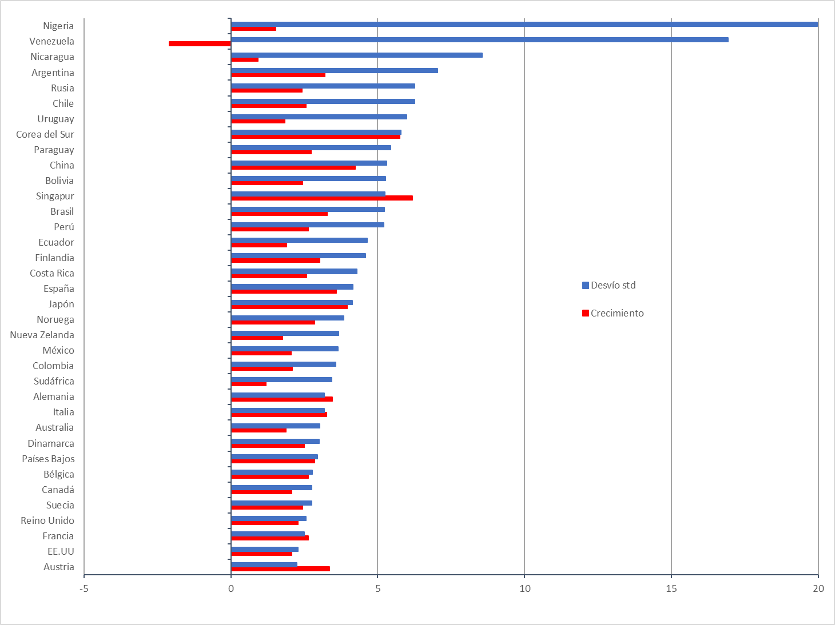
Fluctuaciones económicas y crecimiento a largo plazo
Promedio anual de variación del PIB per cápita y volatilidad (1950-2019). En porcentaje
Estudios realizados en las últimas décadas aportan evidencia de que los países con ciclos más volátiles suelen tener tasas de crecimiento de largo plazo más bajas. Esto puede verse en el gráfico que se muestra a la derecha.
Ejemplo (simplificado): supóngase un empresario que tiene una fábrica de zapatos, y todos los años debe decidir cuántos zapatos demandará la gente el año que viene, cuánto costará producirlos, y cuánta gente deberá contratar. Esta tarea será más fácil, y la empresa será más exitosa y productiva, si la economía es más estable.

Slide 7
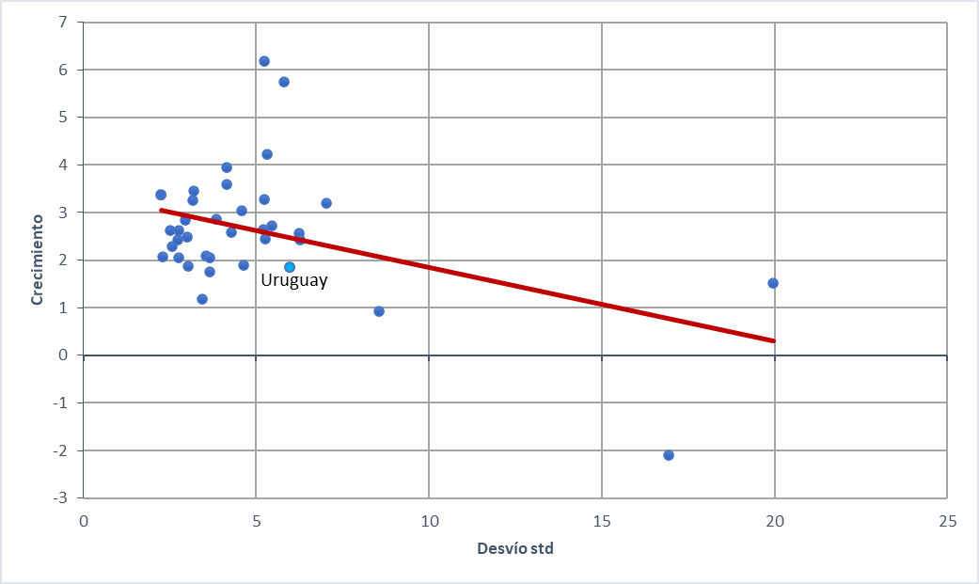
Además de tener un menor de crecimiento en el largo plazo, los países más inestables suelen atravesar crisis más frecuentes y severas que los países estables.
Por estas razones, la estabilidad económica suele considerarse como algo positivo, y muchos gobiernos toman
medidas concreta concretas, aunque con distintos grados de éxito, con el fin de estabilizar sus economías en el corto plazo.
Relación entre el crecimiento económico promedio y la volatilidad del crecimiento (1950-2019)

Slide 8

Principales fuentes de inestabilidad económica
Los shocks de demanda externa son fluctuaciones del nivel de actividad en otros países, que pueden tener grandes repercusiones si existen estrechos lazos comerciales con esos países.
Los shocks de términos de intercambio se relacionan con los precios de las exportaciones y las importaciones. Suelen medirse utilizando al cociente entre el precio promedio de los bienes y servicios exportados y el de los importados. Se dice que un shock de términos de intercambio es favorable cuando este ratio sube, y desfavorable cuando baja. Estos shocks
Diferentes eventos pueden tener impactos sobre la economía de una país.
Economías pequeñas y abiertas al resto del mundo como la de Uruguay son más vulnerables a determinados tipos de fenómenos.
Los shocks externos se generan en economías de otros países y en los mercados internacionales.
generan desequilibrios en la balanza de pagos, y han sido una gran fuente de inestabilidad en América Latina.

Slide 9
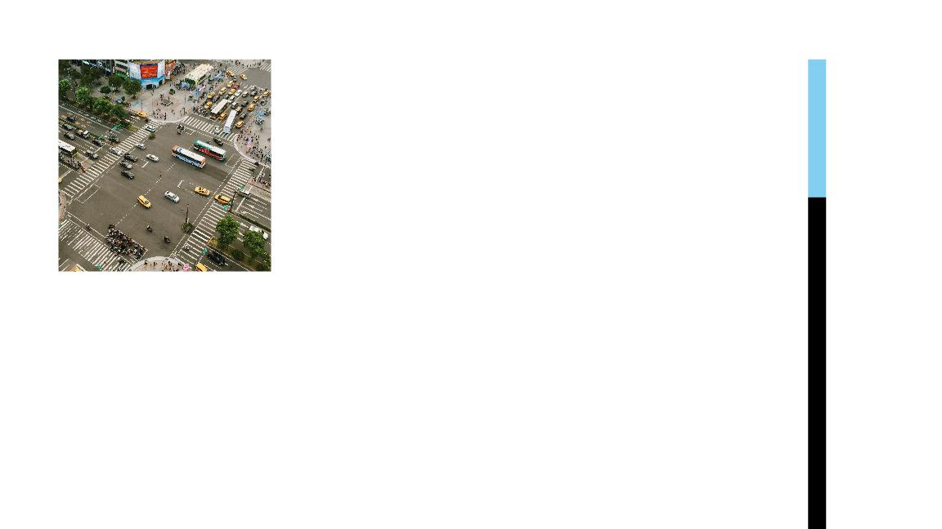
Los shocks financieros, pueden también ser una fuente de inestabilidad. En ocasiones no son causas sino más bien síntomas de otras fuentes de inestabilidad.
Un ejemplo son los shocks sobre las tasas de interés internacionales, que afectan la capacidad de que las familias, empresas y el gobierno obtengan financiamiento. A veces están asociados a interrupciones súbitas (sudden stops) en los flujos de capitales.
Existen también shocks internos, que pueden estar vinculados a alteraciones en las políticas públicas o acontecimientos climáticos (ej.: sequías) o sanitarios (ej.: brotes de fiebre aftosa).
Las instituciones de un país establecen las reglas de juegos y enmarcan la actividad de los agentes económicos. Es importante para la estabilidad que tengan objetivos compatibles y capacidad de coordinación, y lo mismo vale para las políticas públicas. Por esto, los conflictos políticos pueden constituir shocks internos, y el impacto de los shocks externos puede verse amplificado si la institucionalidad es débil o las políticas son inconsistentes.

Slide 10

Objetivos y fundamentos de las políticas macroeconómicas
La política económica está conformada por el conjunto de medidas que tienen por objetivo controlar, organizar e influir sobre la actividad económica de un país.
Dentro de ella, las políticas macroeconómicas tienen el fin de dotar de estabilidad y previsibilidad al funcionamiento de la economía. Se preocupa principalmente de mantener los equilibrios fundamentales y mitigar vulnerabilidades actuales o potenciales.
Para evitar que situaciones imprevistas obstaculicen el crecimiento de largo plazo y el cumplimiento de los principales objetivos de la sociedad, intentan mitigar la incertidumbre, atenuando la volatilidad del nivel de actividad y el empleo y controlando la inflación.
En definitiva, su objetivo primordial es reducir la amplitud de las fluctuaciones de corto plazo a las que está sujeta toda economía de mercado.

Slide 11
Ajuste automático versus políticas activas
Los economistas coinciden en que las políticas públicas influyen sobre la actividad económica, pudiendo tener, según su calidad, efectos estabilizadores o desestabilizadores sobre la economía.
La escuela clásica, heredera del pensamiento de Adam Smith, considera que una economía de mercado posee mecanismos automáticos que permiten procesar los ajustes necesarios. Sostiene que las políticas públicas con fines estabilizadores son ineficaces y distorsionan el accionar de los agentes económicos, imponiendo costos sobre la sociedad.
La corriente de pensamiento inspirada en los trabajos de John M. Keynes defiende la utilización de una política fiscal expansiva en situaciones de insuficiente demanda agregada, al considerar que los mecanismos de ajuste automático son demasiado lentos.

Slide 12
  Un debate relacionado al anterior es el de reglas versus discrecionalidad.
  Una política es discrecional si la autoridad tiene libertad absoluta sobre cómo utilizar los instrumentos que tiene a disposición.
Un trabajo de Finn Kydland y Edward Prescott, publicado en 1977, dio un vuelco a la teoría económica sobre estos temas, argumentando a favor de las reglas sobre la utilización de los instrumentos, para reducir la incertidumbre y generar reglas de juego más estables. Deben ser simple y comprensibles.
Más recientemente algunos autores han abogado por soluciones intermedias donde las autoridades preservan algo de discrecionalidad, pero necesitan “construir reputación”, y esto limita la incertidumbre generada por la discrecionalidad.

Slide 13
Dilemas y restricciones
Los gobiernos a menudo enfrentan dilemas al momento de tomar decisiones de política macroeconómica.
Tienen a su disposición un número limitado de instrumentos, y tienen múltiples objetivos simultáneos, por lo que deben establecer prioridades y evaluar cuáles objetivos pueden cumplirse con los instrumentos disponibles.
En ocasiones (muchas veces justificadamente) se establecen metas sobre el comportamiento de algunos instrumentos de política, y los instrumentos en sí se vuelven metas de política macroeconómica, restringiendo el accionar del gobierno.
Buena parte de los dilemas son análogos a los que enfrentan los ciudadanos y las empresas. Aunque óptimo bajar impuestos, hacerlo puede afectar la sostenibilidad fiscal del país si el déficit en ese momento es muy abultado.

Slide 14
Estabilidad de precios y control de la inflación
Inflación: aumento sostenido y generalizado del nivel de precios, que se mide mediante índices de precios, como el IPC
Si la inflación es alta y variable, se hace difícil predecir lo que va a suceder limitando la capacidad crear puestos de trabajo y generar nuevos bienes y servicios.
Además genera efectos sobre la distribución. Se reduce la capacidad de compra de quienes tienen ingresos fijos; no así para los que los pueden ajustar rápidamente.
Existe consenso a nivel académico y político sobre los efectos negativos de la inflación, aunque a veces sean indirectos, por lo que la política monetaria se ocupa permanentemente de controlarla .

Slide 15
Política fiscal y demanda agregada
Si DA = demanda agregada, C = consumo, I = inversión y G = gasto público, se tiene que DA = C + I + G.
Los impuestos a las familias pueden el ingreso disponible (ingreso nominal menos impuestos) y así reducir C. Impuestos a las empresas mpuestos)
pueden reducir la disposición a invertir, reduciendo I. El gobierno puede aumentar directamente G. Todas estas acciones impactan sobre la DA, y el gobierno puede utilizarlas para influir sobre ella.
Si un gobierno pretende suavizar las fluctuaciones cíclicas, intentará estimular la DA en fases contractivas y contraerla en las fases expansivas.
De esta forma, el gobierno puede compensar variaciones transitorias en la DA.
Esto no justifica la utilización de la política fiscal para compensar variaciones permanentes, ni para impulsar el crecimiento en el largo plazo.

Slide 16
El multiplicador de la demanda agregada
  Si el gobierno aumenta G o reduce los impuestos, aumentará directamente la DA al aumentar C, I o G.
  Sin embargo, estos son solamente los efectos de “primera vuelta”. Al aumentar
aumentar la DA, si existe capacidad ociosa, algunas empresas aumentarán su producción para satisfacer esa demanda adicional, aumentando el empleo y la demanda de servicios e insumos a otras empresas. Esto vuelve a aumentar a la DA, y el ciclo recomienza.
Se genera por lo tanto un efecto multiplicador sobre la DA, compuestos por el incremento inicial y todos los sucesivos aumentos adicionales; el efecto total sobre la DA de un movimiento de la política fiscal es entonces mayor al movimiento original. El factor por el que se multiplica ese movimiento es llamado el multiplicador del gasto o de la demanda agregada.
Cuanto mayor es el multiplicador, más sensible es la DA a la política fiscal, ya sea expansiva (más gasto o menos impuestos) o contractiva (viceversa).

Slide 17
Política fiscal y estabilización
Factores que limitan el margen de maniobra de los gobiernos para utilizar la política fiscal:
  Rigideces en la estructura de ingresos y gastos públicos
  Dificultad de obtener recursos necesarios para financiar el déficit fiscal
  Vulnerabilidades relacionadas con el nivel de endeudamiento o estructura de riesgos financieros de la deuda pública.
      Las vulnerabilidades financieras pueden desestimular la utilización de la política fiscal con fines estabilizadores, y la dificultad de financiar el déficit puede impedirla, pudiendo llevar a que la política fiscal juegue el rol contrario, contribuyendo a aumentar la amplitud del ciclo. En América Latina, y en Uruguay en particular, se han visto casos de gobiernos siendo obligados a realizar ajuste fiscales durante la fase recesiva por perder acceso a financiamiento.

Slide 18
La política monetaria
La política monetaria es el conjunto de acciones adoptadas por el Estado (en particular por las autoridades monetarias, generalmente representadas por los bancos centrales), relacionadas con la fijación de la cantidad de dinero de que dispone una economía.
Influye sobre los precios (tanto su nivel como su tasa de variación), las tasas de interés, las condiciones del crédito y, en el corto plazo, la demanda agregada.

Slide 19
El dinero y sus propiedades
Para que un instrumento financiero sea clasificado como dinero debe reunir las siguientes condiciones:
  Medio de cambio: aceptado para realizar pagos y cancelar obligaciones
  Unidad de medida: debe servir para expresar y medir los precios de distintos bienes servicios y activos, para utilizarse como patrón común que permita la comparación de sus valores.
  Depósito o reserva de valor: debe conservar su valor en el tiempo, permitiendo compras futuras.
  Patrón para pagos diferidos: se puede utilizar para realizar actividades comerciales en distintos momentos del tiempo, así como para préstamos, pagos por adelantado y compras a plazo.
  Abarca a la emisión de billetes y monedas en poder del público (EMp) y, típicamente, a los depósitos a la vista (DV) de los bancos (depósitos en moneda nacional en cuentas bancarias fácilmente accesibles). De la suma de estos dos componentes se obtiene la cantidad de dinero: M1=EMp+DV. Si a esto se le suman los depósitos en cajas de ahorro de moneda nacional se tiene el M1’.

Slide 20
El mercado monetario
El valor del dinero depende de su oferta y su demanda.
La oferta de dinero se encuentra determinada por el accionar del Banco Central y la demanda de dinero depende de las preferencias de los individuos.
Distinción entre dinero y riqueza: el dinero es aquella proporción de la riqueza que los individuos quieren mantener en efectivo o depositada en bancos comerciales.
Uno de los principales determinantes de la demanda de dinero es que éste puede ser prestado y generar un rendimiento que se denomina tasa de interés.

Slide 21
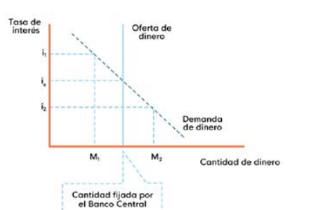
Dado que la oferta de dinero está determinada el Banco Central, ésta no depende de otras variables económicas, incluida la tasa de interés.
Determinación del equilibrio en el mercado monetario
Dada cierta oferta de dinero, existe un nivel de tasa de interés para el cual la oferta de dinero es igual a la demanda; ésta es la tasa de equilibrio del mercado monetario.
Si el tipo de interés es superior al de equilibrio, la cantidad de dinero demandada es menor a la ofrecida. Los agentes utilizan el exceso de dinero para comprar bonos, presionando la tasa de interés al alza hasta que alcance el equilibrio.

Slide 22
Política monetaria, demanda agregada e inflación
Al regular la oferta monetaria, el gobierno puede influir directamente en una gran cantidad de variables económicas, y en particular, incidir en la demanda agregada de la economía y la tasa de inflación.
Ejemplo: Consideremos que la demanda anual de automóviles cae de 100 a 80 unidades. Las empresas deberían producir 20 unidades menos para ajustarse, lo que generaría una caída del empleo en la economía. Si el Banco Central aplica una política monetaria expansiva, aumentaría la cantidad de dinero y bajaría la tasa de interés, incrementando el consumo y la inversión privada, y por lo tanto, la demanda agregada.
Se puede plantear también el caso inverso, teniendo en cuenta que, para que la implementación de una política moentaria contractiva produzca los efectos deseados, es clave que la economía se encuentre produciendo en su capacidad máxima instalada.

Slide 23
El gasto público en Uruguay
  ¿Es posible que el Banco Central aplique una política monetaria expansiva de forma de permanente para generar crecimiento económico en el largo plazo? No, la mayoría de los economistas coinciden en que en el largo plazo la expansión monetaria no tienel
efectos sobre el nivel de actividad. A esto se le denomina neutralidad de la política monetaria.
Si bien en el largo plazo la política monetaria no tiene efectos sobre las variables reales, sí los tiene sobre las variables nominales, como el nivel de precios.
Por tanto, si la política monetaria sólo es capaz de tener efectos en variables reales, lo ideal es que sea utilizada para contribuir a suavizar las fluctuaciones económicas.

Slide 24
La política cambiaria
El tipo de cambio suele expresarse como el número de unidades de moneda nacional que se debe pagar para adquirir una unidad de moneda extranjera.
Muchas veces los gobiernos deciden “manejar” el tipo de cambio como herramienta de política.
La política cambiaria es ejercida por el Banco Central mediante la intervención en el mercado de divisas o mercado de cambios.

Slide 25
Regímenes cambiarios
A la forma en que la autoridad monetaria organiza el funcionamiento del mercado de cambios se le conoce como régimen cambiario, lo que implica definir la modalidad de intervención del Banco Central en el mercado de divisas.
En la práctica existe una amplia gama de regímenes (ej.: flotación sucia, bandas de flotación, paridad deslizante, caja de conversión, etc.), en donde varían el grado de compromiso de la autoridad monetaria con el tipo de cambio y la frecuencia de la intervención.

Slide 26
Los casos extremos de regímenes cambiarios son:
Tipo de cambio fijo: la autoridad monetaria se compromete a mantener en un determinado nivel el precio de la moneda extranjera en términos de la moneda local, perdiendo el control sobre la oferta monetaria y sobre la capacidad de hacer política monetaria.
Tipo de cambio flexible: el precio de la moneda extranjera se determina en el mercado a través del libre juego de la oferta y la demanda. El Banco Central puede decidir qué cantidad de dinero circula en la economía y, por lo tanto, es capaz de realizar política monetaria activa.

Slide 27
La trinidad imposible
No existe ningún esquema de política monetaria que permita mantener simultáneamente el tipo de cambio fijo, la libre movilidad internacional de capitales y la existencia de una política monetaria para controlar la cantidad de dinero.

Slide 28
Tipo de cambio, nivel de actividad y precios
Las variaciones del tipo de cambio tienen efectos determinantes sobre los precios.
La importancia del traspaso de las variaciones del tipo de cambio a la inflación dependerá del peso de los bienes importados en la canasta de consumo y de las posibilidades que tienen las familias de sustituir bienes importados por otros nacionales.
También se aprecian efectos cuando se trata de bienes importados de uso intermedio, pero de manera indirecta, dado que el aumento de precios de estos insumos muchas veces genera que la empresa aumente el precio de venta de su producto final.
Estas variaciones también tienen efectos sobre la demanda agregada, en tanto alteran los precios relativos de los bienes producidos internamente respecto a los del exterior.

Slide 29
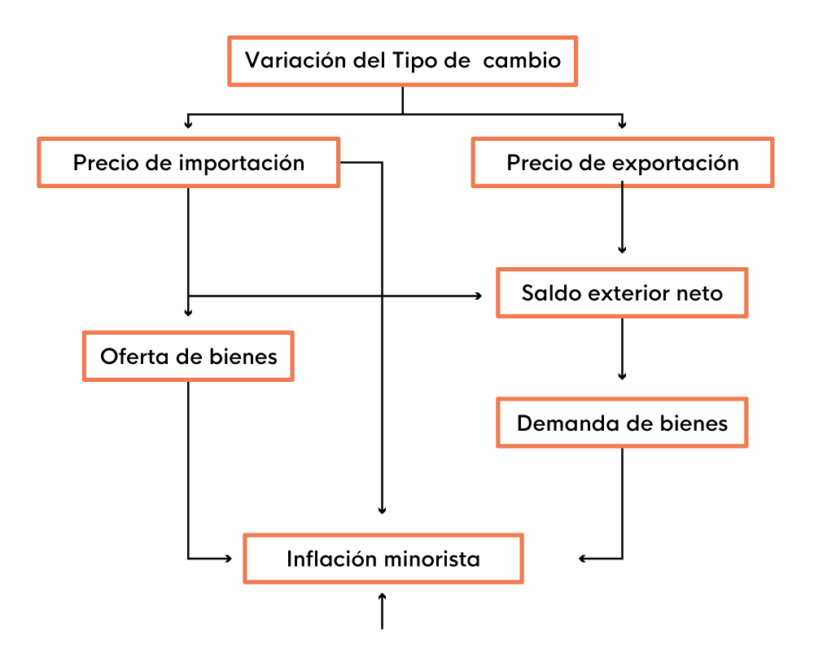
Efectos del tipo de cambio sobre la actividad económica
Este diagrama ayuda a entender los mecanismos a través de lo que las variaciones del tipo de cambio inciden sobre el nivel de actividad económica.

Slide 30
Los planes de estabilización
  Se denomina plan de estabilización al conjunto de medidas de política económica destinado a reducir la inflación.
  Los planes se pueden clasificar en dos grupos según el tipo de medidas y los instrumentos que utilizan:
    Planes ortodoxos: consideran que el origen de la inflación es un fenómeno monetario, vinculado a un aumento excesivo de la cantidad de dinero. Consideran la aplicación de una política monetaria restrictiva para eliminar este exceso y detener las presiones al alza de precios.
    Planes heterodoxos: consideran que el origen de la inflación se encuentra en el sector real. Buscan amortiguar los efectos recesivos de los planes ortodoxos utilizando otras medidas tales como la fijación de pautas de ajuste en algunos precios.

Slide 31
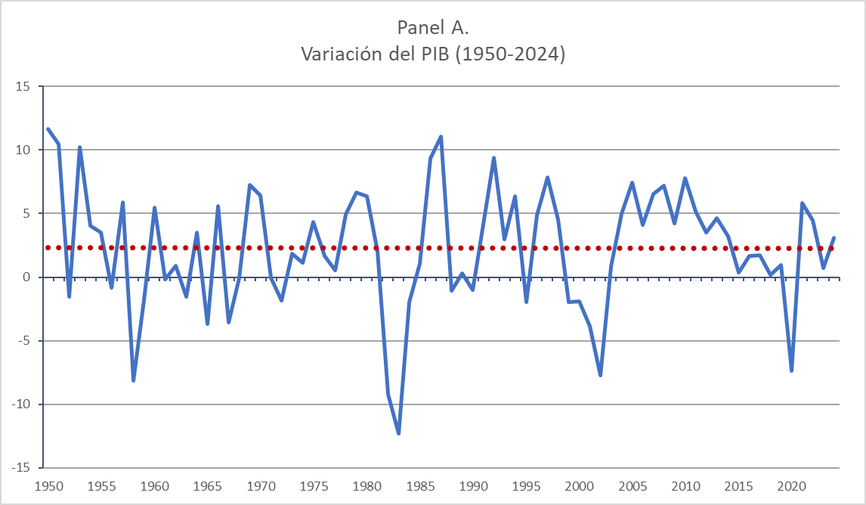
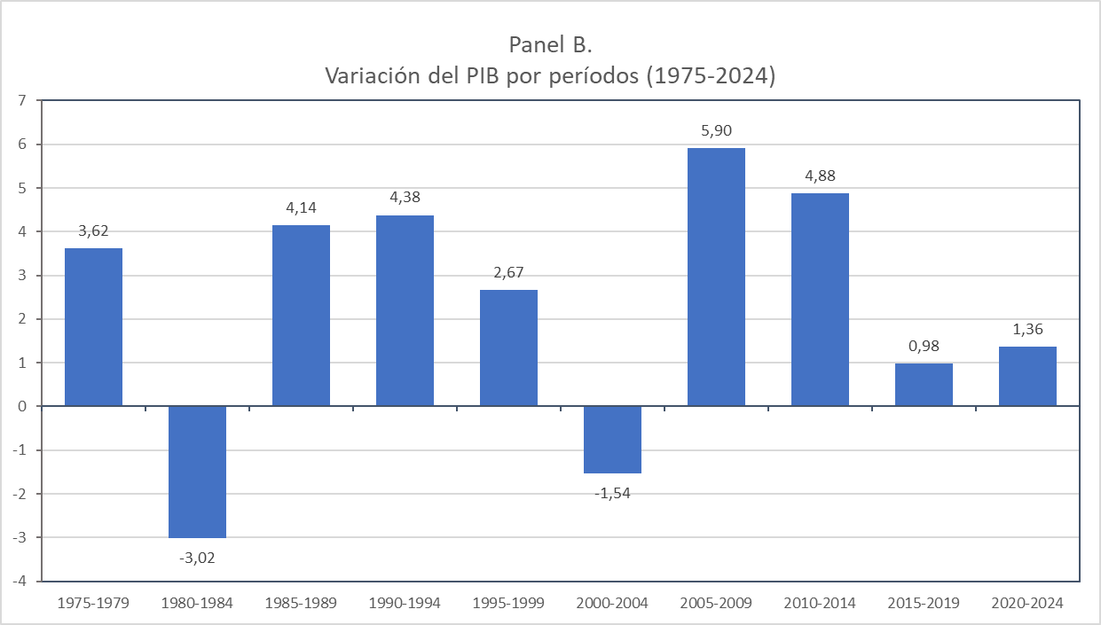
Ciclo económico y políticas macroeconómicas en Uruguay
Pueden identificarse períodos de buen crecimiento económico, en que las tasas de variación del PIB per cápita que se ubicaron muy por encima del promedio histórico.

Slide 32
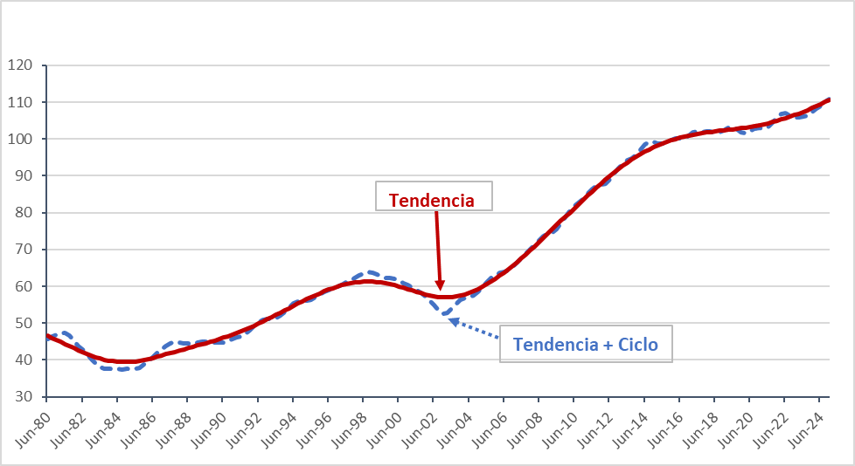
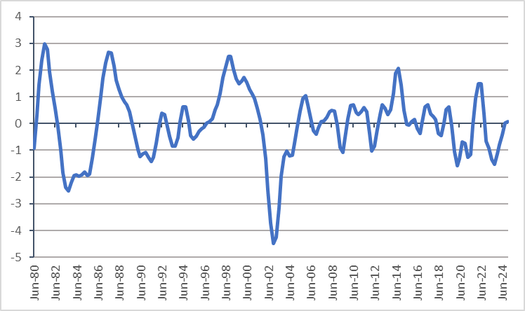
Fluctuaciones cíclicas de la economía uruguaya
Tendencia y tendencia-ciclo del PIB de Uruguay
(índice de volumen físico, 1980-2024)
Ciclo del PIB
(1980-2024)

Slide 33
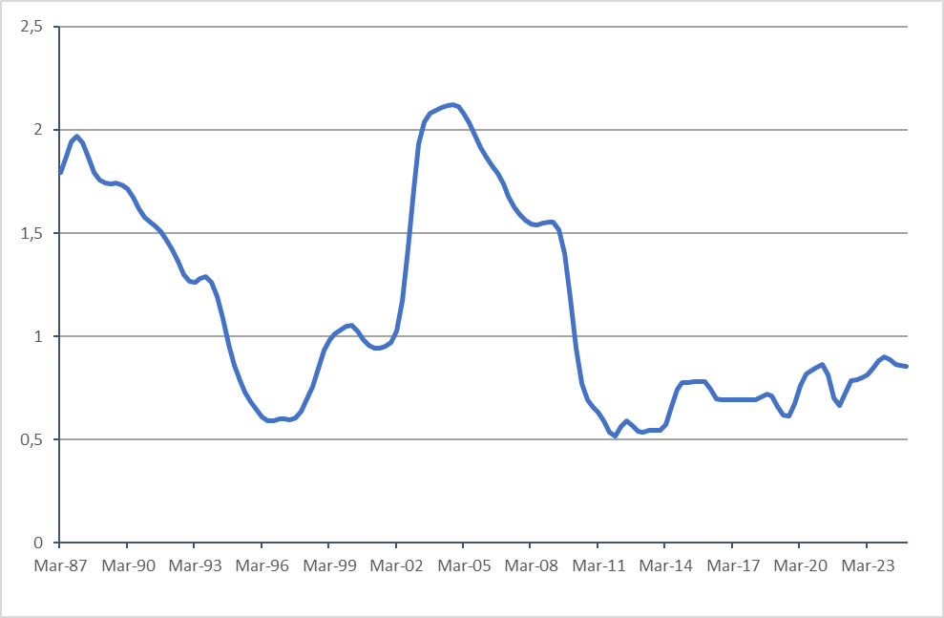
Volatilidad cíclica (desvío estándar del ciclo del PIB promedio móvil de 8 años)
Se pueden observar dos aspectos:
La tasa de crecimiento tendencial del PIB parece haberse acelerado en la última década.
El componente cíclico del PIB, parece exhibir una trayectoria mucho más estable durante los últimos años.

Slide 34
Shocks externos e inestabilidad macroeconómica
La economía uruguaya, al ser pequeña y abierta, es particularmente vulnerable a los shocks externos.
Históricamente, tuvo un fuerte vínculo con Argentina y Brasil.
Esto se debe en parte a la similitud de los shocks a los que están expuestos (niveles de actividad en economías desarrolladas, términos de intercambio, en las últimas décadas eventos de los mercados internacionales de capitales).
Son además, socios comerciales importantes en bienes y en servicios turísticos.
Antes de la crisis del 2002, existían importantes vínculos financieros con Argentina
Estudios recientes indican que en los últimos años la importanca de vínculo con Argentina ha caído notoriamente. Los niveles de intercambio comercial hoy son sensiblemente menores.

Slide 35
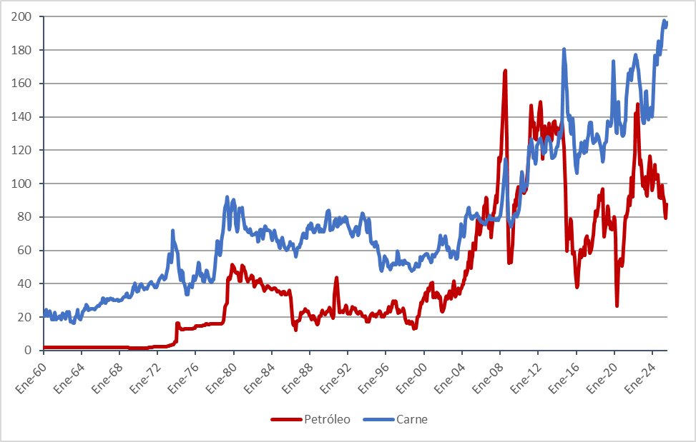
  Otra gran fuente de inestabilidad para la economía uruguaya han sido los términos de intercambio.
  Los cambios en los términos de intercambio impactan en el consumo, la exportación y los precios internos.
  Los términos de intercambio influyen en el bienestar de la sociedad porque determinan el poder de compra internacional de la producción nacional.
  El gráfico muestra la evolución del precio del petróleo (producto de importación en Uruguay) y la carne (prod. de exportación). La volatilidad del petróleo es mayor.
  Inestabilidad financiera en Brasil y Argentina también repercute en Uruguay. Episodios de gran salida de depósitos de no residentes.
Índices de precios internacionales de la carne bovina y del petróleo

Slide 36
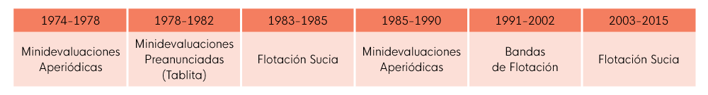
Los planes de estabilización en Uruguay
Históricamente, los planes de estabilización en Uruguay se sustentaron en políticas cambiarias que implicaban una activa intervención del gobierno en el tipo de cambio. Se utilizaron casi exclusivamente para combatir la inflación; poca atención a objetivos como suavizar los ciclos económicos.
El cuadro muestra los diferentes regímenes cambiarios desde 1974.
Década del 60: programas de estabilización heterodoxos en Uruguay y en América Latina en general, combinando un tipo de cambio fijo con controles de precios. éxito Al principio bajaron exitosamente la inflación, luego abandonaron sus compromisos cambiarios y vieron repuntes. En Argentina y Uruguay la inflación reapareció a los dos años de aplicación por poca disciplina fiscal.

Slide 37
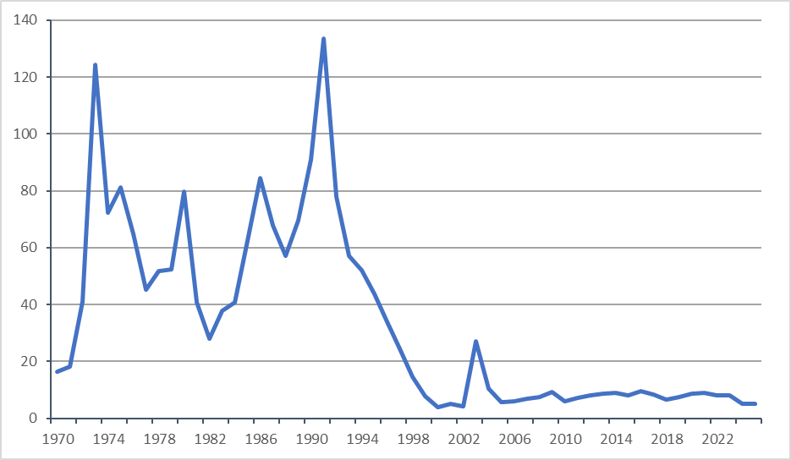
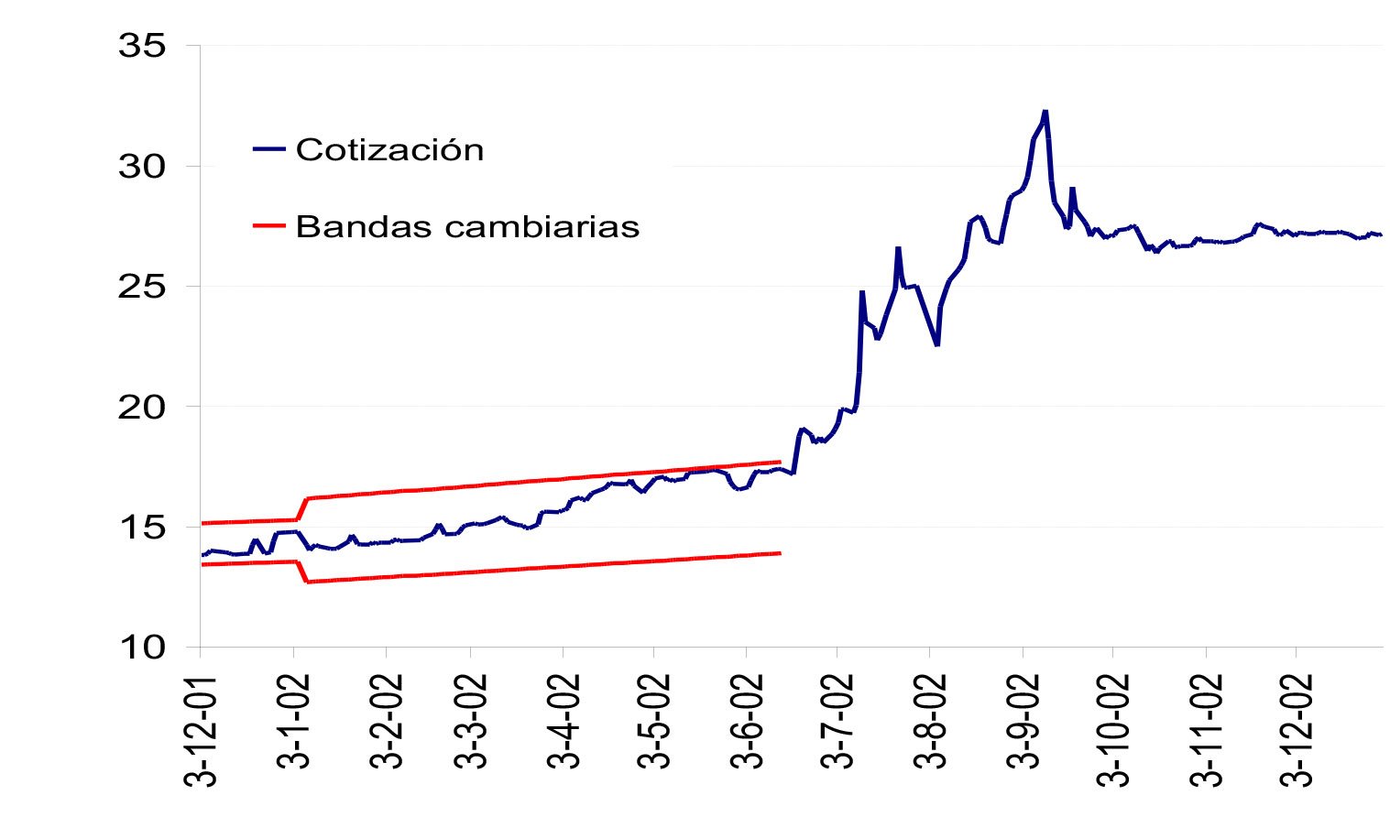
Década del 70: programas ortodoxos, basados en tipos de cambios fijos, en el Cono Sur. En Uruguay comenzó en 1978, y se utilizaron minidevaluaciones periódicas (“la tablita”). Hacia 1981 comenzó una recesión que hizo que la población dudara de que el compromiso cambiario se mantuviera. En 1982 se abandonó la “tablita” 1982, dando lugar a una recesión y repunte inflacionario.
En 1991 comienza un nuevo plan, basado en una banda cambiaria.
Fue exitoso en la reducción de la inflación. Uruguay entró en una fase recesiva en 1998 y desde entonces absorbió varios shocks. En 2002 se sumó una fuga de capitales y una caída sin precedentes en las reservas internacionales, y el Banco Central terminó abandonando el esquema cambiario.
Banda cambiaria y cotización interbancaria del dólar americano (2002). $/US$
Tasa de inflación en Uruguay. Porcentaje de variación interanual - Enero de cada año

Slide 38
La nueva política monetaria
  La tendencia mundial, y Uruguay no es la excepción, es a los regímenes de tipo de cambio flexible, sea por la creciente predominancia de otras teorías o por las elevadas reservas necesarias para mantener el tipo de cambio fijo en el contexto de mayor integración financiera.
  Luego de la ruptura del esquema anterior, Uruguay pasó a un régimen de metas de inflación.
  2004-2005: Uruguay fijó un rango de crecimiento objetivo para el crecimiento de la base monetaria (Emp + encajes de bancos comerciales). Dificultades para manejar la meta intermediaria (M1) y transmitir señales claras sobre orientación de política monetaria.
  2005-2007: rango objetivo para la inflación, y M1 pasa a ser el instrumento.
  2007-2013: el instrumento pasa a ser la tasa de interés.
  2013-actualidad: se vuelve a utilizar un agregado monetario como instrumento, en este caso M1’.

Slide 39
Régimen de metas de inflación
En lugar de comprometerse con el control de una variable que afecta a la inflación (como el tipo de cambio), el Banco Central se compromete con mantener la inflación en determinado nivel o dentro de cierto rango (en Uruguay el rango es entre el 3% y el 6%, con un objetivo del 4,5%), utilizando los instrumentos disponibles de la forma que crea adecuada.
Características:
        Explicitación de la meta de inflación
        Credibilidad y transparencia de acciones del Banco Central para alcanzar la meta
        El objetivo de inflación es el objetivo prioritario del Banco Central.
        Canales fluidos de comunicación entre la autoridad monetaria y el público y con el resto del gobierno. Divulgación de análisis, decisiones, proyecciones, posibles desvíos.
        Alto grado de rendición de cuentas (accountability).
        Posibilidad de establecer “cláusulas de salida” en circunstancias bien definidas.

